Slide 1
Velocidade e Volume

Slide 2
Volume
Refere-se à quantidade massiva de dados que são gerados a cada segundo no mundo digital. É como se tivéssemos uma torneira aberta, despejando uma quantidade infinita de informações a todo momento
Em termos simples, é a medida da quantidade de dados que uma organização coleta e armazena.

Slide 3
Volume
Como Funciona?
Redes sociais: Cada postagem, curtida, comentário gera dados.
Transações financeiras: Cada compra, transferência bancária gera um registro.
Dados de localização: Seus aplicativos de celular coletam dados sobre sua localização.

Slide 4
Volume
Esses dados são armazenados em grandes bancos de dados. Mas, ao contrário dos bancos de dados tradicionais, que armazenam informações em um único local, os sistemas de Big Data utilizam armazenamento distribuído. Isso significa que os dados são divididos em partes menores e armazenados em diversos servidores.

Slide 5
Volume
Redes Sociais:
Armazenamento: Objetos (imagens, vídeos), dados estruturados (posts, comentários), dados semiestruturados (metadados).
SGBDs:
NoSQL: MongoDB (para dados flexíveis), Cassandra (para alta disponibilidade e escalabilidade).
Armazenamento de objetos: Amazon S3, Google Cloud Storage.

Slide 6
Volume
Recomendação de Produtos:
Armazenamento: Histórico de compras, dados demográficos, interações do usuário.
SGBDs:
Graph Databases: Neo4j (para análise de relações entre dados).
NoSQL: MongoDB (para dados flexíveis).

Slide 7
Volume
Fatores a considerar na escolha do SGBD:
Tipo de dados: Estruturados, semiestruturados ou não estruturados.
Volume de dados: Pequeno, médio ou grande.
Velocidade de acesso: Leitura, escrita ou ambos.
Concorrência: Número de usuários acessando os dados simultaneamente.
Complexidade das consultas: Simples ou complexas.
Escalabilidade: Necessidade de aumentar a capacidade de armazenamento e processamento.

Slide 8

Volume
Ferramentas
Hadoop e Spark

Slide 9
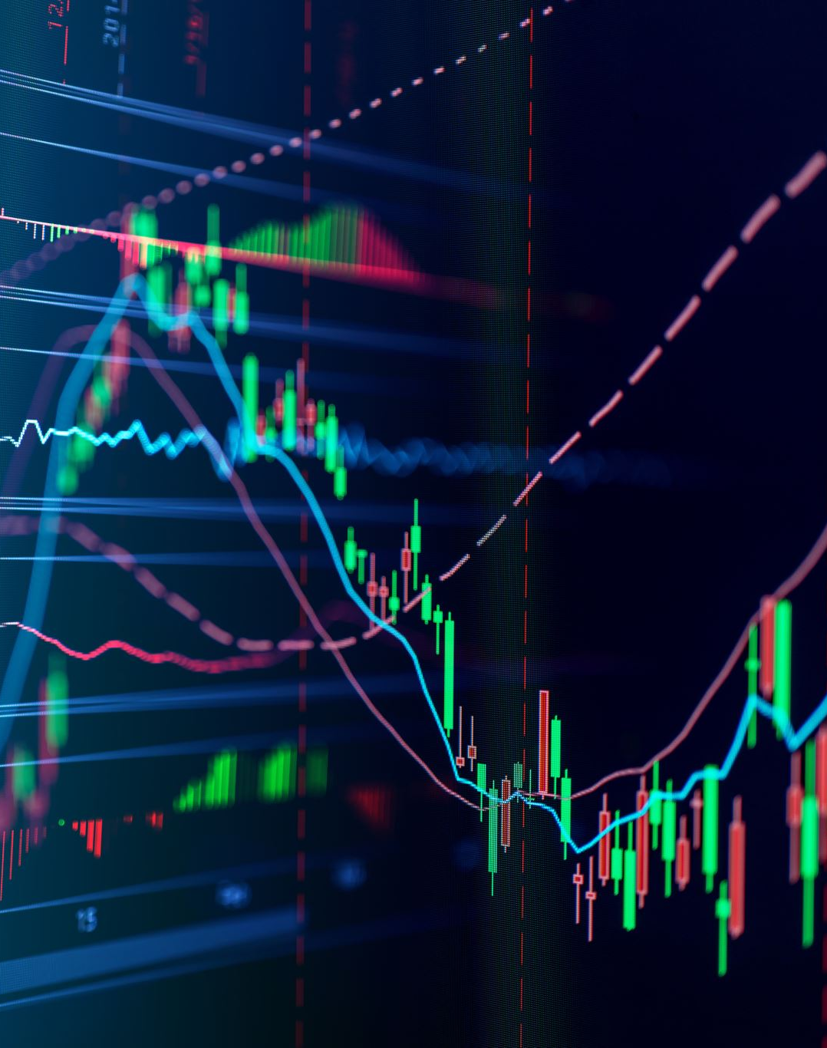
Exemplo de Volume
Capturar cotações de ações em tempo real de uma API como a Alpha Vantage.
API de dados do mercado de ações para Ciência de Dados e Análise APIs de dados históricos e em tempo real do mercado de ações, criptomoedas e outras classes de ativos Mais de 60 indicadores técnicos e econômicos Notícias de mercado API e sentimentos Cobertura global
https://www.alphavantage.co/

Slide 10
Código
Importar bibliotecas:
pandas: Para manipulação de dados em formato tabular.
requests: Para fazer requisições HTTP à API.
time: Para criar pausas entre as requisições.
Função get_stock_data: Constrói a URL da API com o símbolo da ação. Faz a requisição e converte a resposta JSON em um DataFrame do pandas.
Retorna o DataFrame com as últimas cotações.

Slide 11
Código
Loop infinito:
Chama a função get_stock_data a cada minuto.
Imprime as últimas linhas do DataFrame (últimas cotações).
Aguarda 60 segundos antes da próxima iteração

Slide 12
Velocidade
Refere à rapidez com que os dados são gerados, processados e analisados. Em um mundo cada vez mais digital e conectado, a velocidade com que as empresas conseguem coletar, interpretar e agir sobre os dados se torna um fator diferencial crucial para o sucesso.

Slide 13
Por que a Velocidade é Tão Importante?

Slide 14
Velocidade
Tomada de decisões em tempo real: Em muitos setores, como finanças, comércio eletrônico e indústria, as decisões precisam ser tomadas rapidamente com base nas informações mais recentes.
Vantagem competitiva: Empresas que conseguem analisar os dados mais rapidamente podem identificar oportunidades de mercado antes dos concorrentes.

Slide 15
Velocidade
Personalização: A capacidade de personalizar produtos e serviços em tempo real aumenta a satisfação do cliente e a fidelidade à marca.
Prevenção de fraudes: Detectar atividades suspeitas em tempo real é essencial para proteger as empresas e seus clientes.

Slide 16
Desafios da Velocidade
Volume de dados: Quanto maior o volume de dados, mais tempo leva para processá-los.
Variedade de dados: Diferentes tipos de dados exigem diferentes ferramentas e técnicas de processamento.

Slide 17
Tecnologias para Aumentar a Velocidade
Processamento em tempo real: Ferramentas como Apache Spark e Flink permitem processar grandes volumes de dados em fluxos contínuos.
Computação distribuída: Dividir o processamento de dados em várias máquinas aumenta a velocidade e a capacidade de processamento.

Slide 18
SGBDs
Para lidar com essa alta velocidade, são utilizadas tecnologias específicas de armazenamento e SGBDs que priorizam a performance e a escalabilidade

Slide 19

SGBDs
Análise de Streaming:Armazenamento: Kafka, Kinesis Data Streams
SGBDs: Apache Flink, Spark Streaming
Uso: Processamento contínuo de dados de sensores, logs de aplicativos, transações financeiras.

Slide 20

SGBDs
Monitoramento de Infraestrutura:Armazenamento: InfluxDB, TimescaleDB
SGBDs: Prometheus, Grafana
Uso: Monitoramento de métricas de sistemas, logs de servidores, alertas de infraestrutura.

Slide 21

SGBDs
Análise de Sentimentos em Tempo Real:Armazenamento: Kafka, Kinesis Data Streams
SGBDs: Elasticsearch, Apache Spark
Uso: Análise de sentimentos em redes sociais, chatbots, atendimento ao cliente.

Slide 22

Exemplo
Imagine que você quer monitorar a opinião pública sobre um novo produto lançado no mercado.
Vamos analisar tweets em tempo real utilizando a biblioteca tweepy para interagir com a API do Twitter, a biblioteca textblob para análise de sentimentos e o Google Colab como ambiente de desenvolvimento

Slide 23
Exemplo Real
Simularemos um sistema que gera transações financeiras e, em seguida, as processa para detectar valores suspeitos (acima de um determinado limite)

Slide 24
Exemplo Real
Geração de transações:
A função generate_transactions() simula a criação de transações financeiras a cada 0,5 segundos. Cada transação tem um valor aleatório entre 1 e 1000.
As transações geradas são armazenadas em uma fila (deque), representando um fluxo contínuo de dados.

Slide 25
Exemplo Real
Processamento de transações:
A função process_transactions() retira as transações da fila uma por uma e verifica se o valor da transação excede um limite (neste caso, 900). Se a transação for suspeita, ela será marcada como tal.
O processamento ocorre a cada 1 segundo

Slide 26
Exemplo Real
Threads:
Usamos o módulo threading para simular o comportamento em tempo real. Uma thread gera as transações, enquanto outra thread as processa simultaneamente.

Slide 28
Referências
Código: https://colab.research.google.com/drive/1CYUSyiXKD7l5yJS4gZIzuKD7cHXK0wYN#scrollTo=xqO0a95mD7B3

